Slide 1
大型数据库管理与应用
Oracle 10g
教师：徐玮

Slide 2
Oracle数据库概述

Slide 3
本章内容
Oracle数据库产品介绍
Oracle 10g数据库新特性
常见的关系数据库管理系统比较
Oracle数据库应用结构

Slide 4
本章要求
了解Oracle发展、产品组成、性能特点
了解常用的几种关系数据库的比较
了解Oracle数据库的应用架构

Slide 5
Oracle数据库系统
Oracle数据库简介
Oracle 数据库发展史
Oracle数据库特点

Slide 6
Oracle数据库简介
Oracle公司是全球最大的信息管理软件及服务供应商
世界第二大独立软件企业，仅次于Microsoft公司
全球500强企业，有70%在使用Oracle技术
《财富》100强中的98家公司都采用Oracle技术
全球10大银行均采用Oralce应用系统
通信领域，全球20家顶级通信公司都在使用Oracle 应用产品
中国前100大IT公司，都有Oralce技术的应用

Slide 7
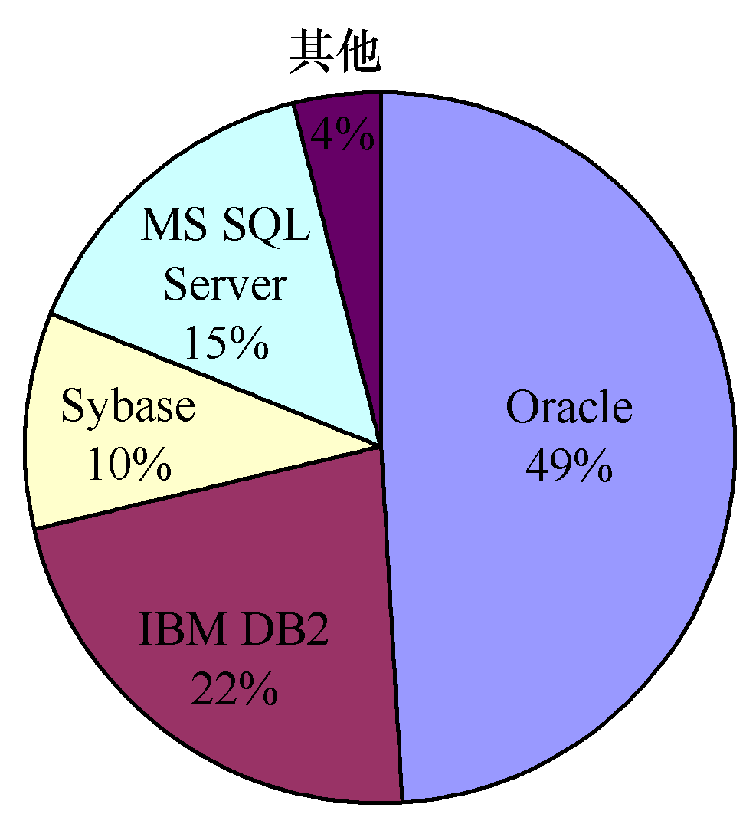
左起 Ed Oates、Bruce Scott、Bob Miner、Larry Elli
Oracle “四剑客”
2007年 数据库产品市场占有率

Slide 8
Oracle 认证
OCA： Oracle认证专员
OCP： Oracle的专家认证
OCM：Oracle认证大师

Slide 9
Oracle 数据库发展史
1977年， SDL
1979年，RSI，产品命名0racle2.0
1983年3月，Oralce,oralce3.0
1984年10月，oracle4.0
1985年，oracle5.0
1988年，oracle6.0
1992年，oracle7.0
1997年6月，oracle8.0
1998年9月，oracle8i
2000年12月，oracle9i
2003年9月，oracle10g
2007年7月，oracle11g
2013年6月，oracle12c

Slide 10
Oracle数据库特点
支持多用户、大事务量的事务处理
提供标准操作接口
实施安全性控制和完整性控制
支持分布式数据处理
具有可移植性、可兼容性和可连接性

Slide 11
Oracle数据库新特性
网格计算数据库
Oracle Real Application Clusters
自动存储管理
信息供应
数据库自动管理
物化视图与查询重写
闪回版本查询与闪回错误操作
数据泵
其他新特性
  大表空间、多个默认临时表空间、异构平台间传输表空间、SYSAUX系统表空间、自动统计信息收集、强化在线重定义、简化共享服务器配置、加强会话跟踪、SGA区动态管理、表数据的透明加密、增加分区数量等特性。

Slide 12
常见的关系数据库管理系统
ORACLE、DB2、Sybase、Microsoft SQL Server
  开放性
  可伸缩性
  安全性
  性能
  客户端使用性
  可操作性
  产品组成

Slide 13
Oracle数据库应用结构
客户-服务器结构（C/S）
终端-服务器结构
浏览器-服务器结构 （B/S）
分布式数据库系统

Slide 14
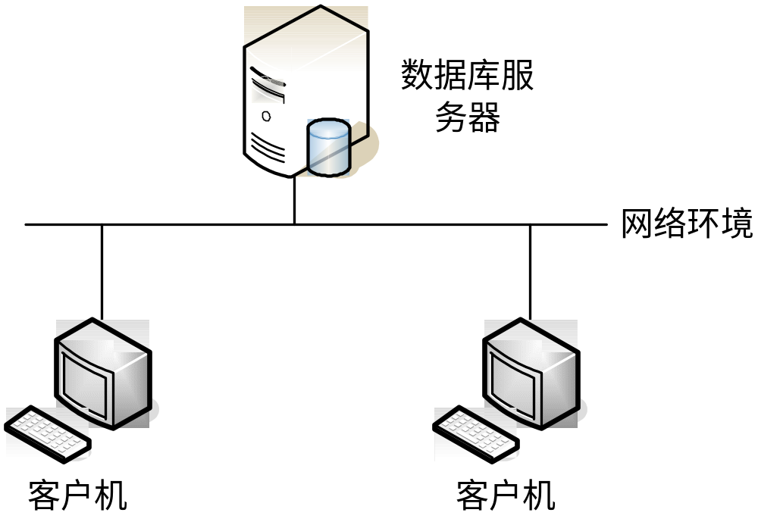
客户机/服务器结构

Slide 15
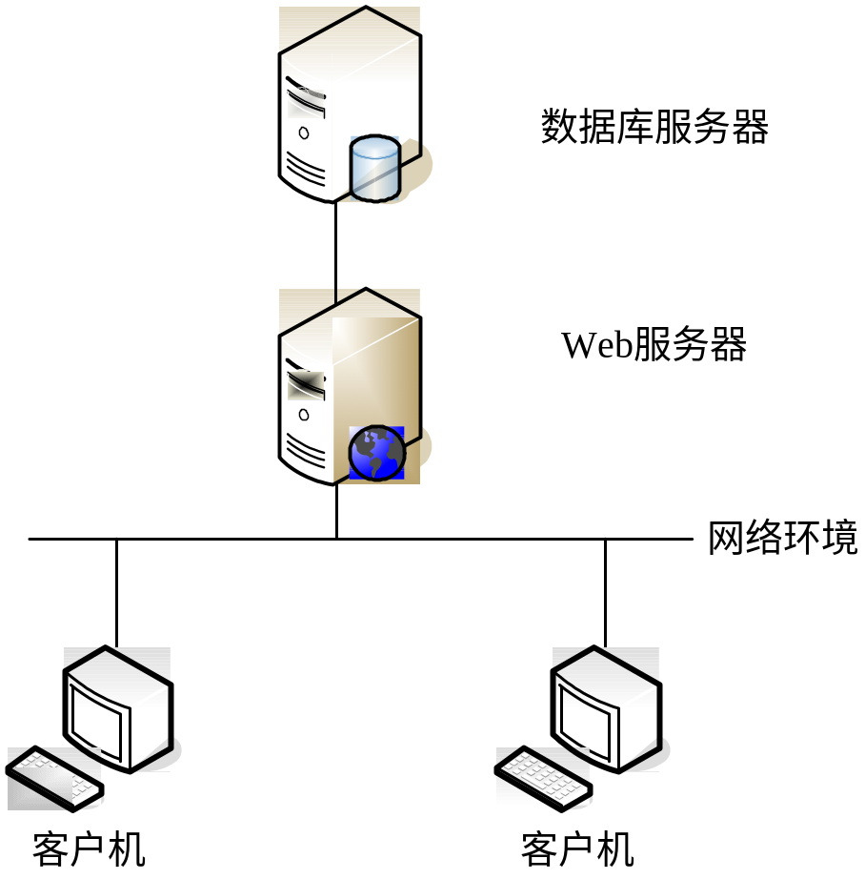
浏览器/服务器结构

Slide 16
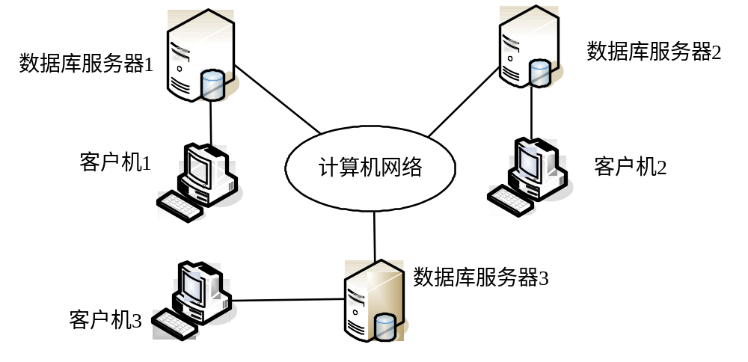
分布式数据库系统结构

Slide 17
总结
数据库基础知识回顾
Oracle数据库的发展、特点
Oracle 10g数据库新特性
常见关系型数据库的比较
Oracle 数据库应用架构

